Slide 1
CSN3 - News
Commissione di Bilancio
  Finanziamento e FTE della CSN3
  Finanziamenti ricevuti da Milano
SPES – Aggiornamento situazione
AGATA a LNL
Notizie in generale

Slide 2
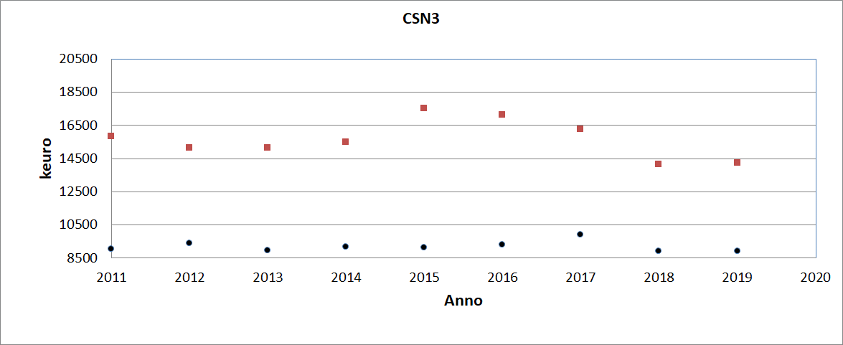
Commissione di Bilancio CSN3 2019
Trieste settembre 2018
Budget 2019 - 8.9 Meuro
Richieste 14.24 MEuro
ALICE
GAMMA
JLAB12
FOOT
NUCLEX
….
….
Rosso: Richieste da parte delle sigle di CSN3 (pre-referaggi)
Blu: Assegnazione alla CSN3

Slide 3
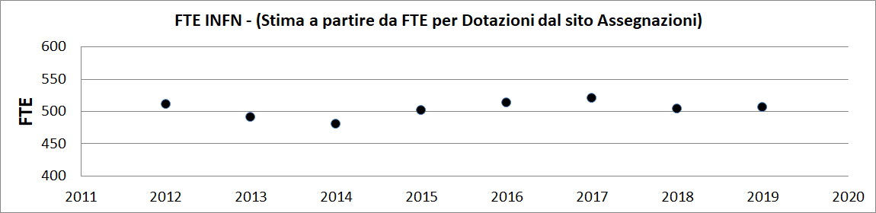
Novità
EIC_NET (Electron Ion Collider) -> Entra come sigla in CSN3
al momento ha solo 6.3 FTE ma il numero di FTE è previsto crescere
Sono usciti i bandi per una stage di 3 mesi (su fondi di CSN3) in un laboratorio nazionale /internazionale.
  Sul sito della CSN3:
«Concorso per il conferimento di 3 borse di studio, per attività di formazione per laureandi o neolaureati magistrali in Fisica nell’ambito del progetto formativo “La Fisica Nucleare nei Laboratori” (Bando n. 20644 - elenco programmi)»
E’ in preparazione un bando equivalente (1 mese) per studenti della laurea triennale

Slide 4
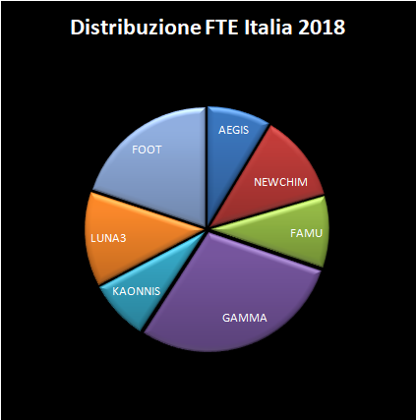
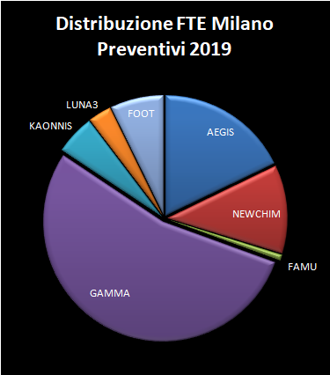
SIGLE PRESENTI A MILANO

Slide 5
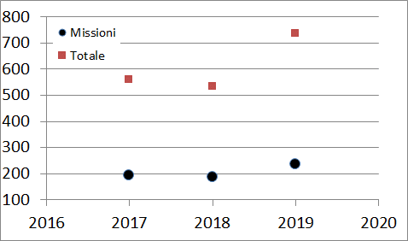
Nel 2019 sono stati assegnati alle sigle di Milano
734.5 keuro => Assegnazioni Totali
Più in particolare:
Inventario/consumo/….. 500.5 keuro
Missioni 234 keuro
Nota
Le assegnazioni GAMMA-Milano comprendono
  MOU PARIS (60 keuro)
  Operation Costs AGATA (87 keuro)
  Criostato Agata (145 keuro)
- per un totale di circa 300 keuro

Slide 6
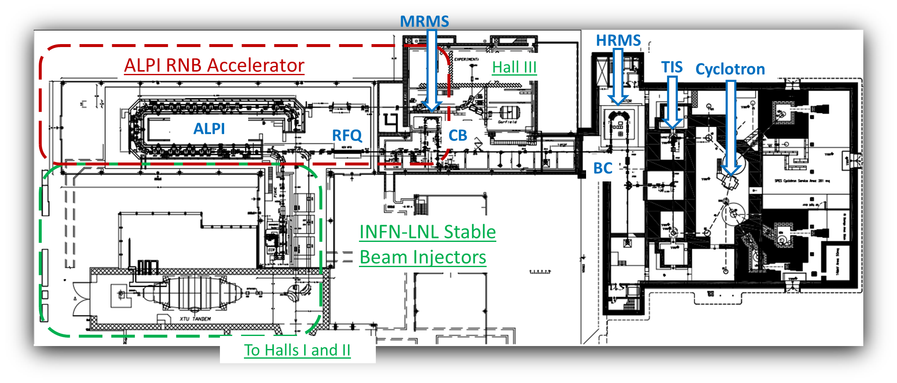
The RIB facility SPES
3
2
1

Slide 7


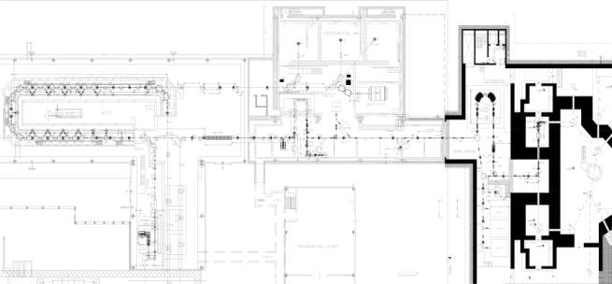
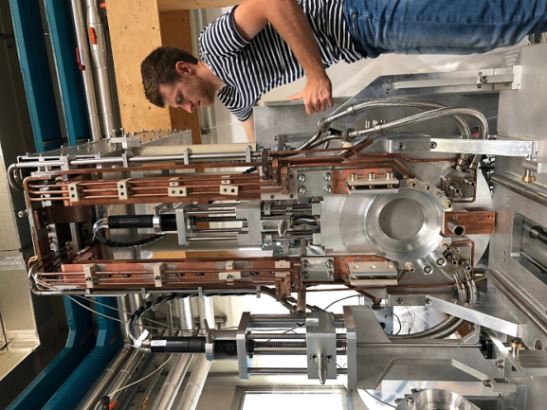
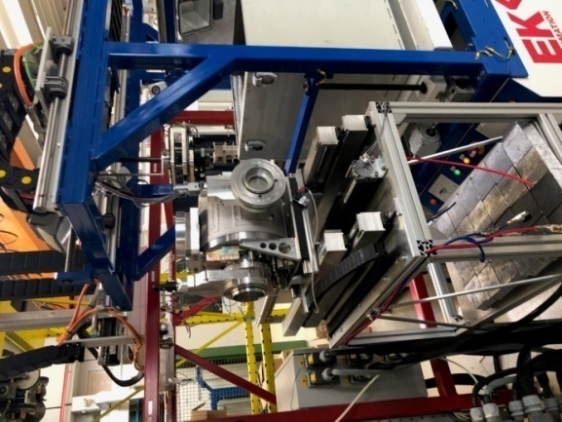
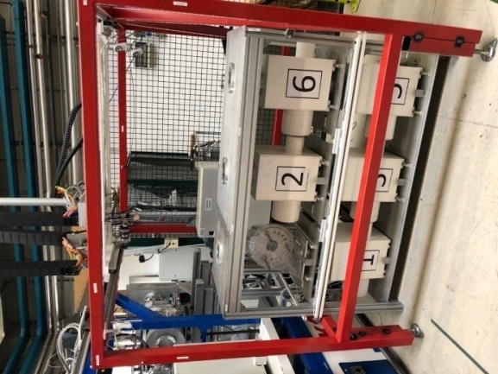
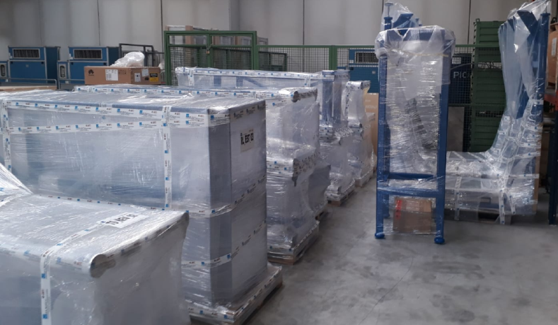
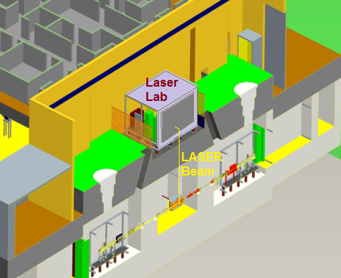
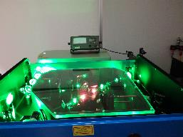
1 - SPES status through pictures
Cyclotron
Remote handling system
New front-end with improved radiation hardness and FAST connection
Prototype temporary irradiated target storage
Lasers on delivery(@Sirah)
On-line laser lab: building ready (@LNL)
Components of the 1⁺ beamlines
  Three tunable lasers
  650-950 nm
  10 kHz repetition rate

Slide 8
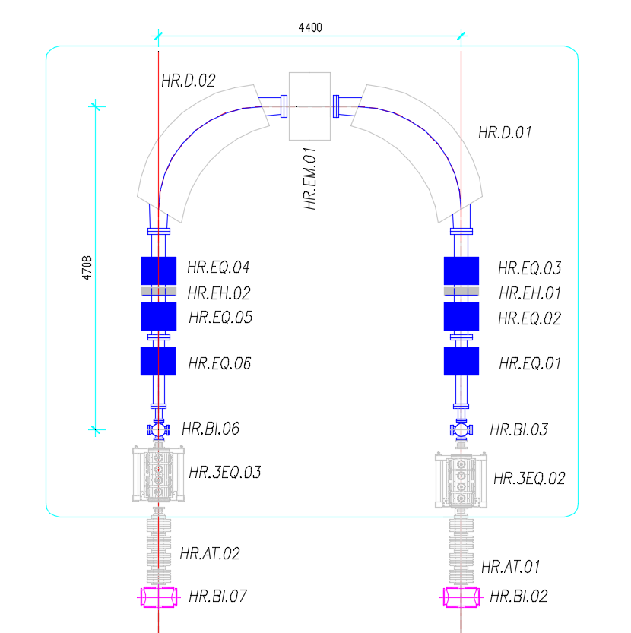
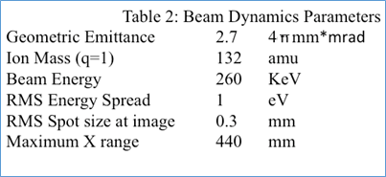
2 - The High Resolution Mass Separator
Physical design ready, integration with beam cooler and beam lines under way
Preliminary dipole design and feasibility check with potential manufacturer done
Evolution:
Critical Design Review October, 4-5 2018
Authorization to tender 2019
Commissioning 2022
Review Committee
R. Pardo (ANL-USA, chair)
T. Giles (CERN)
F. Varenne (GANIL)
H. Weick (GSI)

Slide 9
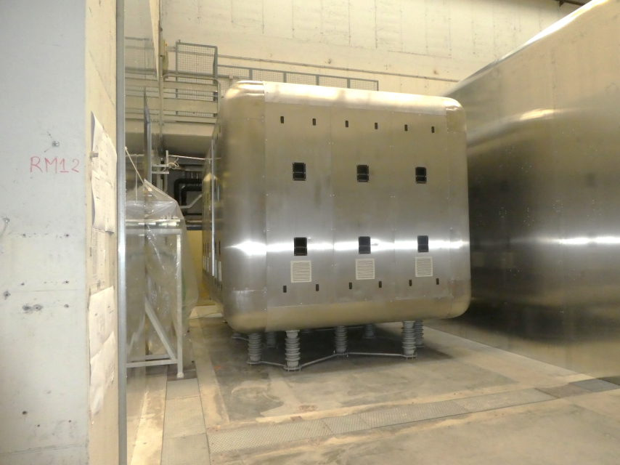
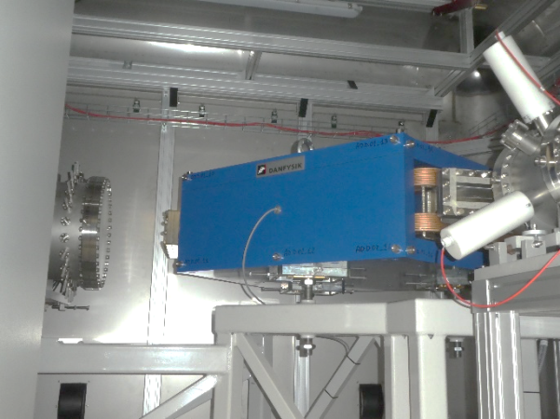
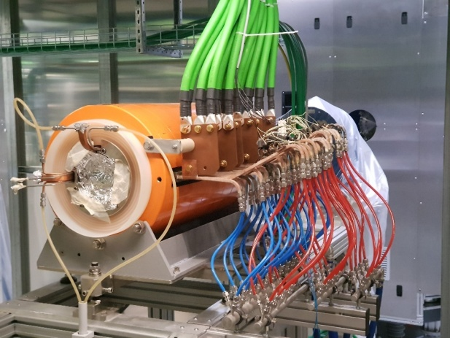
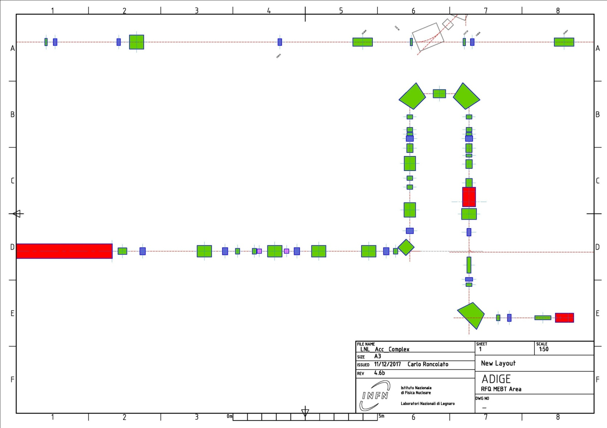
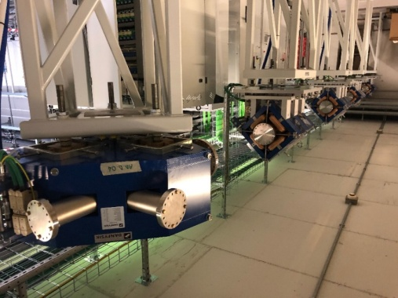
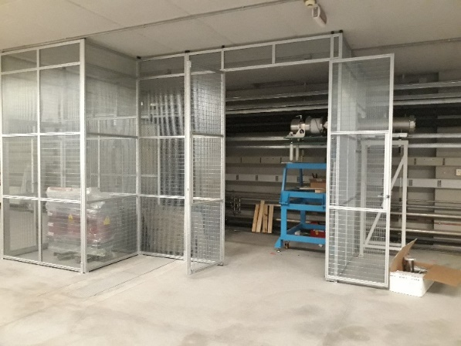
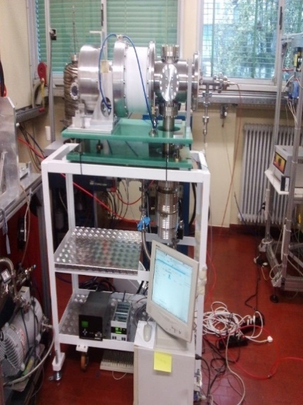
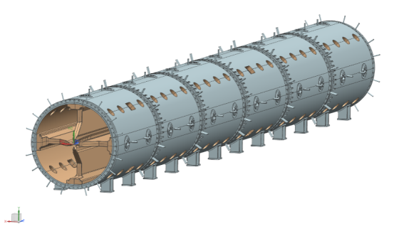
3 - SPES status through pictures
This part will be extremely useful also for stable beams
Cyclotron
HV platform
(Pantechnik )
MRMS dipole
Installation and aligning in progress
MRMS
1/1000
40-50keV
A/Q=7.5
Injection line for RFQ
Charge Breeder
◄RFQ
RIB transfer line
Pilot Beam
Ion source
High power tests September 2020
E = 5.7 –> 727.3 keV/A [β=0.0395] (A/q=7)
ECR ion source

Slide 10

SPES Installation Summary
2021
2022
2020
2019
2021
2021
Cyclotron
Main tasks
PHASE 2a: CHARGE BREEDER & MRMS installation
PHASE 2B: ISOL SYSTEM and wien filter
PHASE 2B: 1+ beam line components
PHASE 3B: 1+ beam line up to Charge Breeder
PHASE 3B: bunchers & RFQ, ALPI upgrade
PHASE 3A: BEAM COOLER
PHASE 3A: HRMS
2019
2021
2020-2021
2022 - it will not stop SPES experimental activity

Slide 11
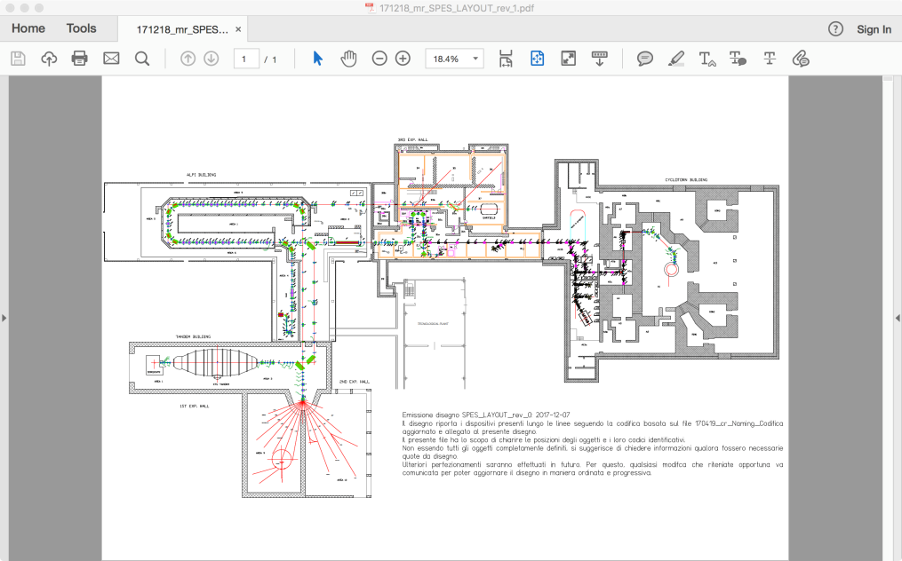
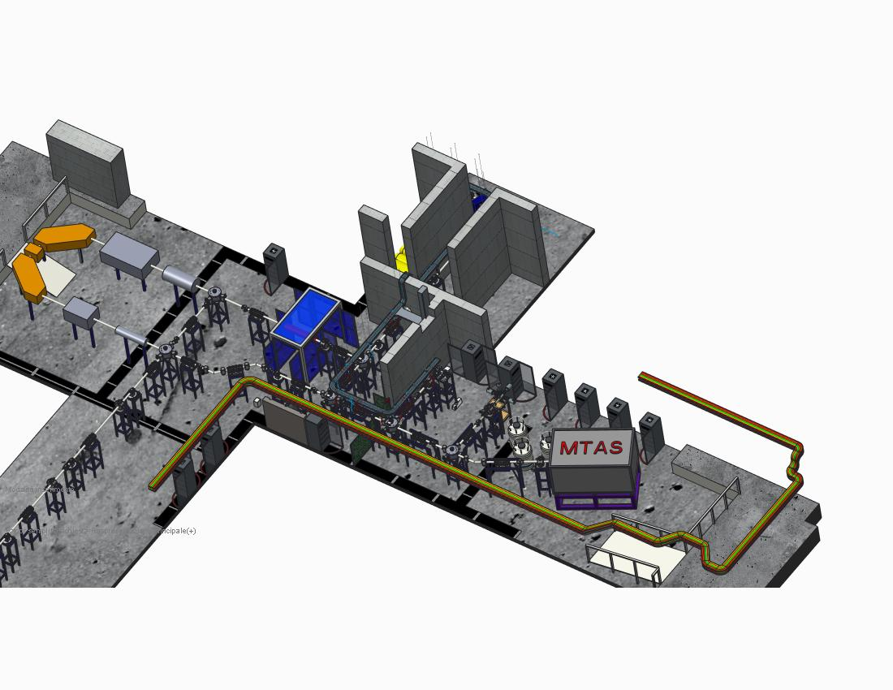
SPES - Linea 1+
β decay studies at A13 area using non-post accelerated beams at SPES
One fixed installation (β-Decay Station + ICE setup) + additional installations can be added
Experimental campaign focused on n-rich nuclei produced using Ucx target

Slide 12

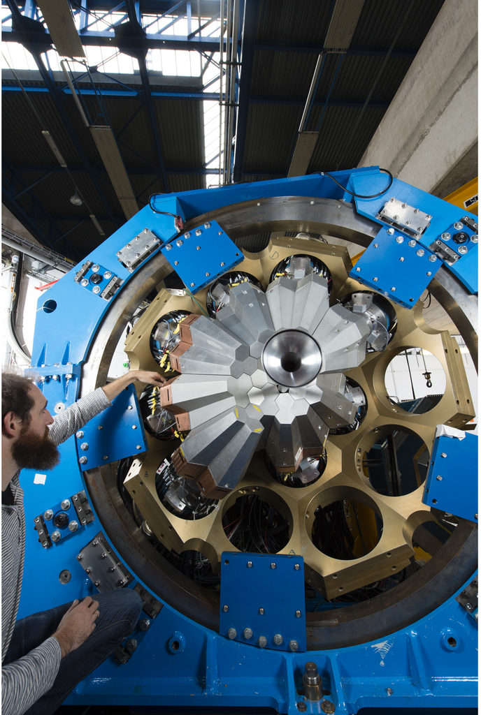
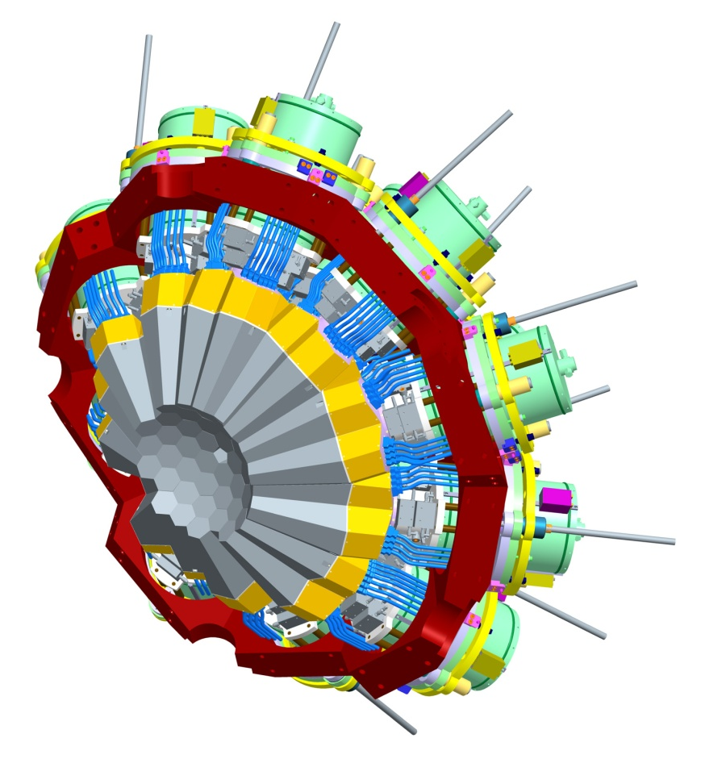
AGATA @LNL
La collaborazione internazionale sta valutando l'opportunità di anticipare al 2021 l’arrivo di AGATA a Legnaro (era previsto per il 2023) per utilizzare fasci stabili. I LNL e il loro direttore (D.Bettoni) si sono dichiarati molto disponibili.
E’ in programma un workshop internazionale il 25-26 Marzo presso LNL. La decisione finale verrà presa dall’AGATA Steering Committee a fine Marzo.
Questo mostra la reputazione che la componente italiana si è guadagnata a livello internazionale ma implica anche un grosso sforzo in termini di servizi e personale per la nostra sezione insieme a quelle di Padova e Legnaro.
Nel prossimo CDS si vorrebbe fare una presentazione più dettagliata sul trasferimento di AGATA a LNL.

Slide 13
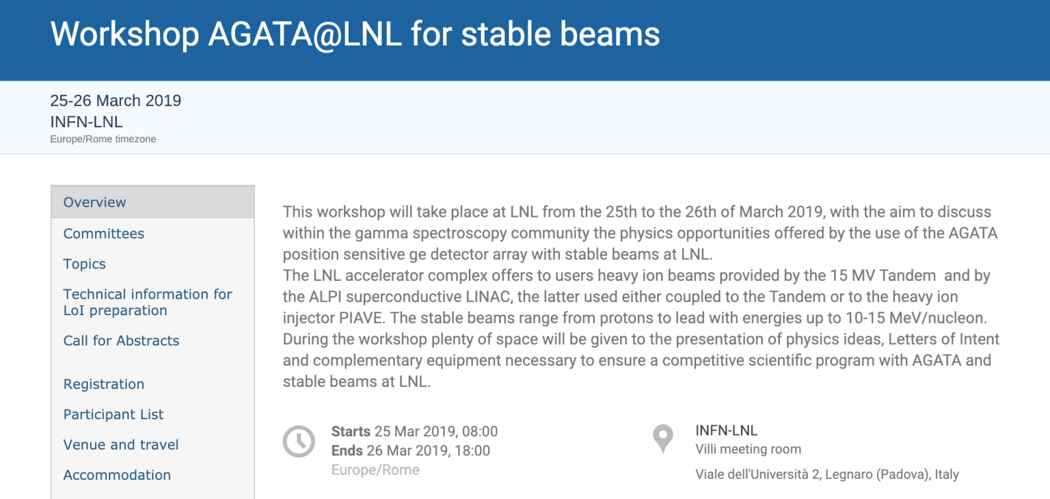
AGATA@LNL istallazione prevista per fine 2021
Prima campagna di fisica con fasci stabili 2022
  Start of the campaign 20 Triple Clusters

Slide 14
Altre News:
Milano: Sigla-GAMMA
Giovanni L. Montagnani si è classificato al secondo posto nel premio Best Student Paper Award alla conferenza
“2018 IEEE Nuclear Science Symposium” tenutasi a Sydney dal 10 al 17 Novembre 2018 con il poster dal titolo
“Development of 3” LaBr3SiPM-Based Detection Modules for High Dynamic Range Gamma Ray Spectroscopy and Imaging”
realizzato insieme a Luca Buonanno, Marco Carminati, Franco Camera e Carlo Fiorini.
Milano: Sigla-KAONNIS
Filippo Schembari, dottorato presso il Politecnico di Milano e associato alla Sezione INFN di Milano,
ha vinto il 2018 IEEE Emilio Gatti and Franco Manfredi Best Ph.D. Thesis Award in Radiation Instrumentation.
La cerimonia di consegna del premio si è svolta il 21 dicembre 2018 presso il Dipartimento di Ingegneria Industriale
e dell'Informazione dell'Università di Pavia.
Milano: Progetto EU ENSAR2
Concorso per assegno di ricerca nell'ambito della ricerca tecnologica (“ Sviluppo e test di un array di SIPM
per la lettura di scintillatori LaBr₃:Ce a grande volume e imaging gamma con i rivelatori”),
(bando n. 20609/2018), scadenza 12/01/2019. Ricordo che ENSAR2 finisce nel 2019

Slide 15
PRESIDENTE DI CSN3
A settembre scade il presidente di commissione attuale (Mauro Taiuti)
Le elezioni del nuovo presidente sono previste per Aprile 2019
Al momento sono presenti tre disponibilità (non sono ancora candidature)
Nella Riunione CSN3 (Roma) a meta febbraio verranno presentate ‘ufficialmente’ le candidature ed i candidati si presenteranno alla commissione e risponderanno ad eventuali domande
La proposta e’ di avere qualche votazione con soglia molto alta (circa i due terzi della commissione)
  20 coordinatori + presidente = 21*2/3 = 14
con eliminazione del candidato che ha ricevuto meno voti fino a raggiungere due soli candidati
2 votazioni con soglia 14 e nel caso sia necessario una terza finale con soglia 11

